Slide 1
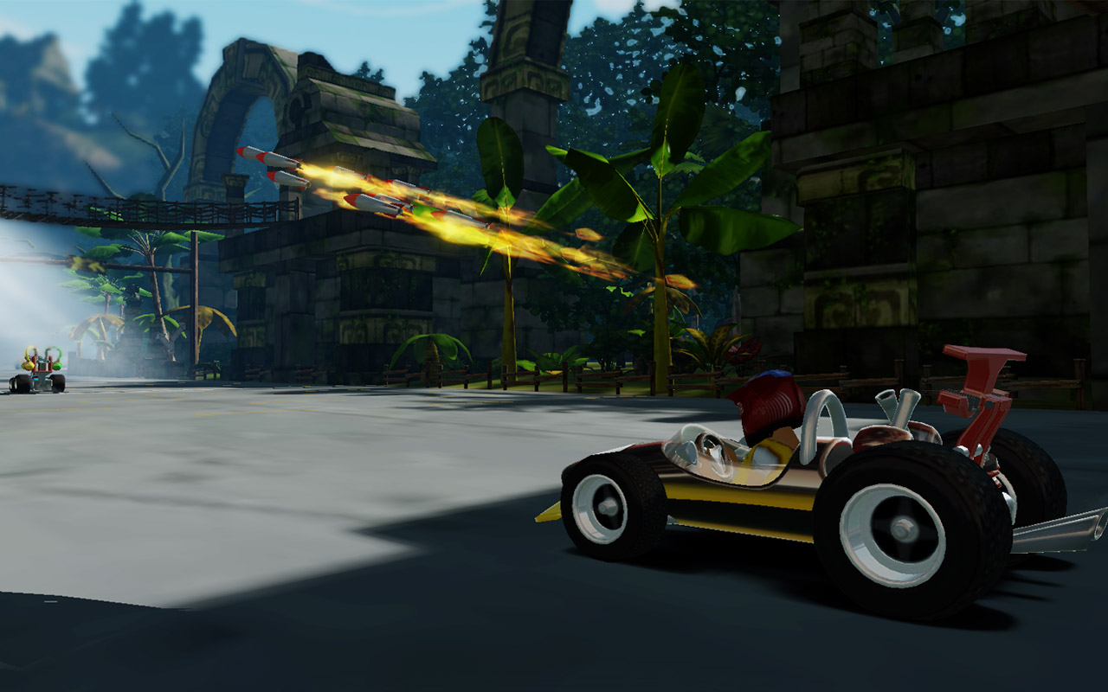
Γραφικά υπολογιστών στο web
Πέτρος Αγγελάτος
Διονύσης Ζήνδρος
Εικόνα: © Gamagio Limited
Αριστοτέλειο Πανεπιστήμιο Θεσσαλονίκης, Δεκέμβρης 2011

Slide 2
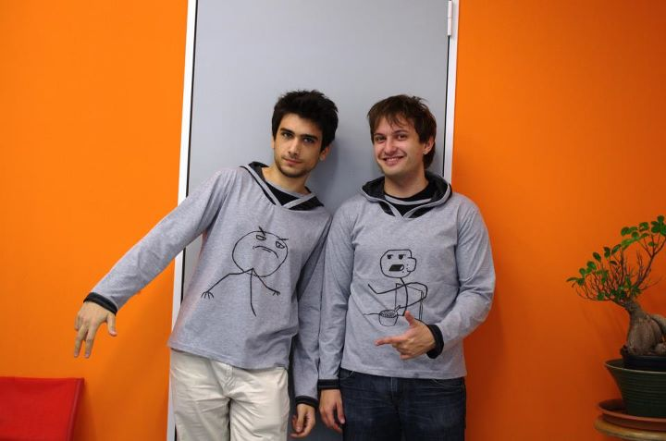

Slide 3
Θα μάθουμε
Τι είναι γραφικά υπολογιστών
Από τις 0 στις 3 διαστάσεις
3D αντικείμενα και κόσμοι
Εφέ με σωματίδια

Slide 4


Slide 5
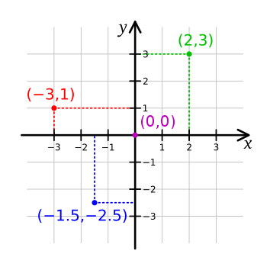
© K. Bolino

Slide 6
0
1
2x - 1
-1
0
1

Slide 7
0D
1D
2D

Slide 8
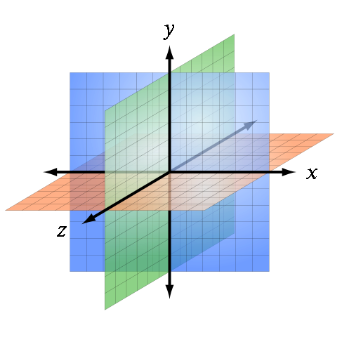
© Sakurambo

Slide 9
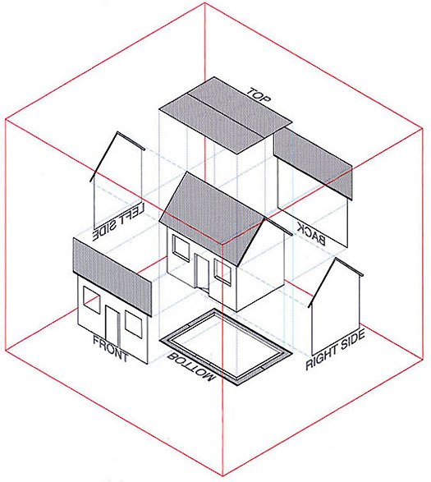

Slide 10
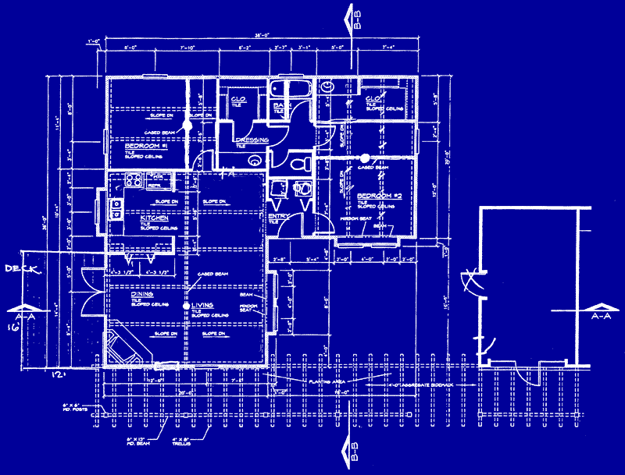

Slide 11
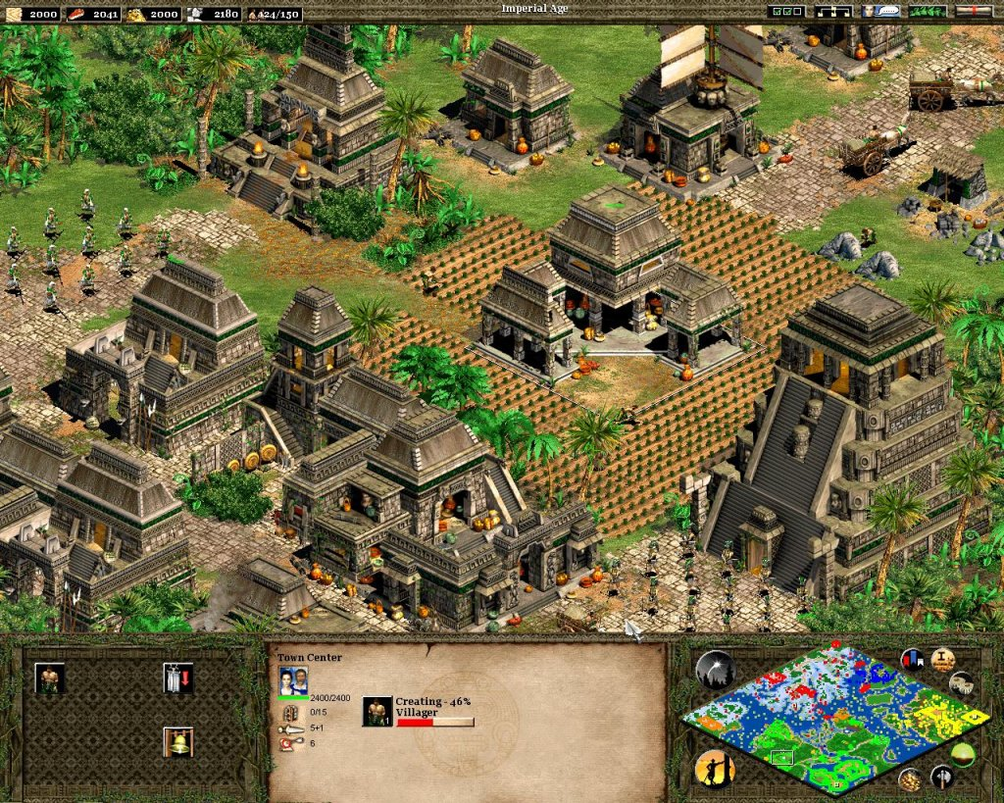
© Microsoft

Slide 12
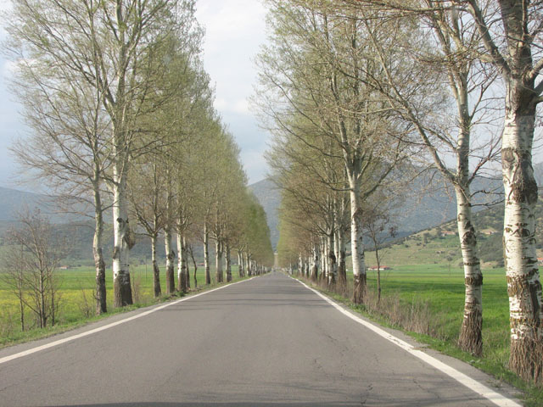
προοπτική
© photo-fysi.blogspot.com

Slide 14
0
1
-1
0
1
x’ = x, αν 0 ≤ x ≤ 1
0, αν x < 0
1, αν x > 1

Slide 15
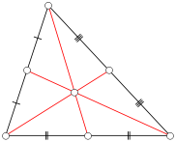
A
W
B
C
W_{x} = ( A_{x} + B_{x} + C_{x} ) / 3
W_{y} = ( A_{y} + B_{y} + C_{y} ) / 3
W_{z} = ( A_{z} + B_{z} + C_{z} ) / 3
W = ( A + B + C ) / 3
© Limaner

Slide 16
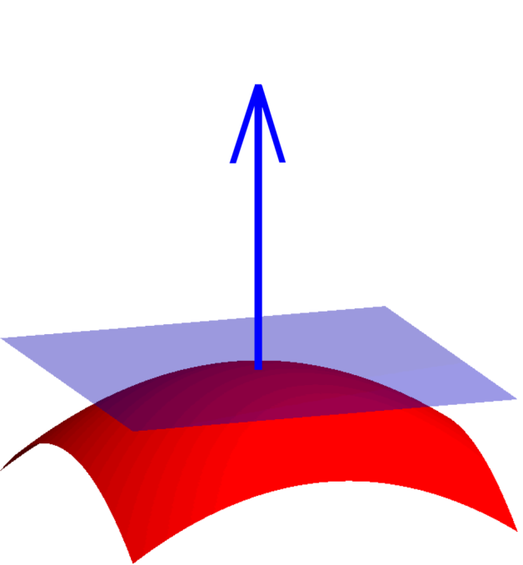
N
© Oleg Alexandrov

Slide 17

L
N
© Oleg Alexandrov

Slide 18
N
L
© Oleg Alexandrov

Slide 19
N
L
W = ( A + B + C ) / 3
I = max( 0, -L . N )
R’ = I * R
G’ = I * G
B’ = I * B
© Oleg Alexandrov

Slide 20


v
y
z
u

Slide 21
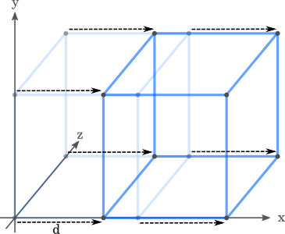
x’ = x + s
P’ = P + S
© Peter Collingridge

Slide 22
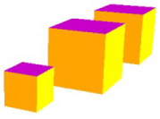
x’ = λx
y’ = λy
z’ = λz
P’ = λP
© Microsoft

Slide 23
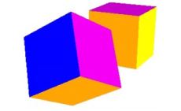
© Microsoft

Slide 24
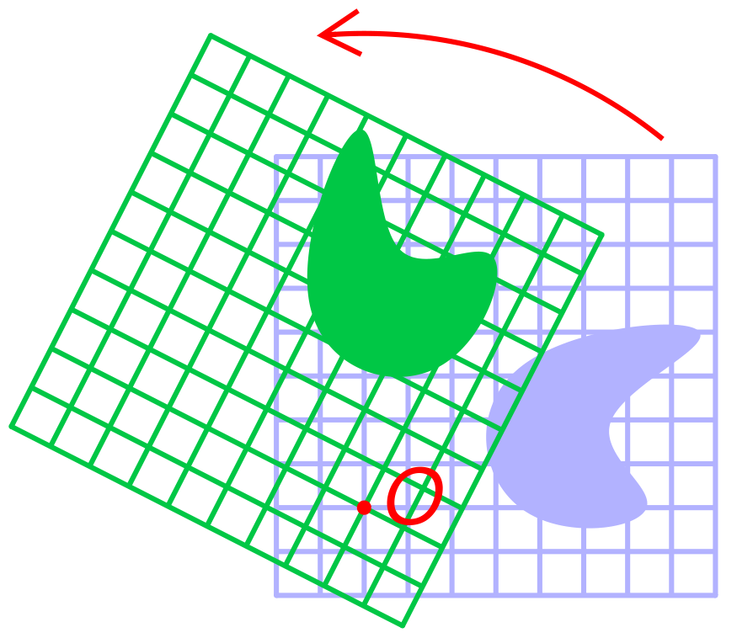
© Oleg Alexandrov

Slide 25
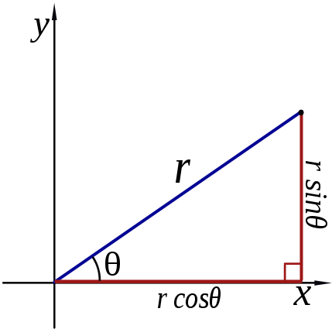
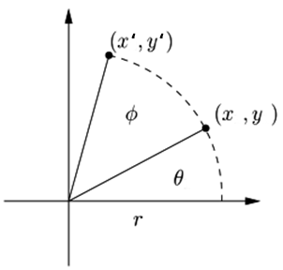
r = sqrt( x² + y² )
θ = atan2( y, x )
r' = r
θ' = θ + φ
x' = r'cosθ'
y' = r'sinθ'
© Mets501; Emil Mikulic.

Slide 26
Συγχαρητήρια! Μάθαμε
Τι είναι HTML5, canvas, WebGL;
Πώς ζωγραφίζουμε σε μία ιστοσελίδα;
Ποια είναι η λογική της ζωγραφικής σε υπολογιστή γενικότερα;
Πρωταρχικές δομές: σημείο, ευθεία, τρίγωνα
Από το 0D έως το 3D
Μετασχηματισμοί: Μετακίνηση, περιστροφή, μεγέθυνση
Φωτισμός
Συστήματα σωματιδίων
Εφέ φωτιάς και καπνού
Φορτώνουμε κόσμους και άλλα έτοιμα μοντέλα

Slide 27

© Addison-Wesley Professional

Slide 28

© AK Peters

Slide 29
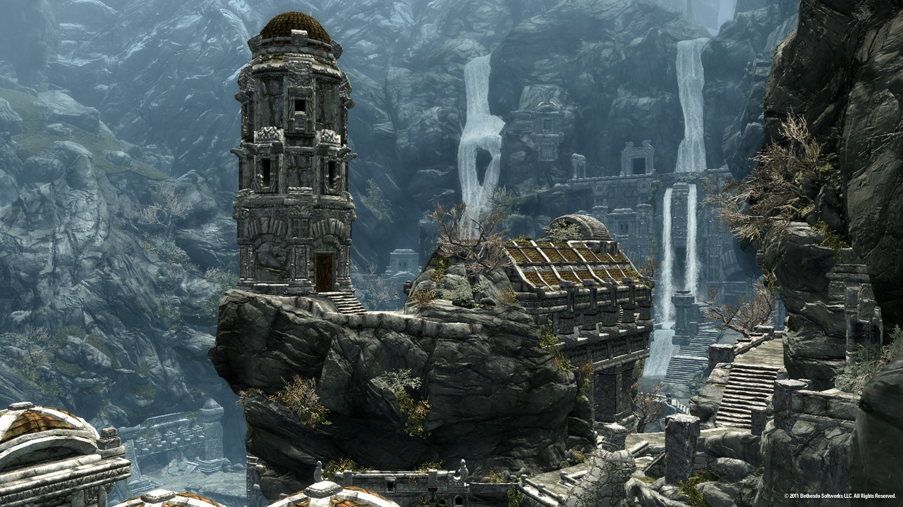
ευχαριστούμε :) ερωτήσεις;
© Bethesda

